Slide 1
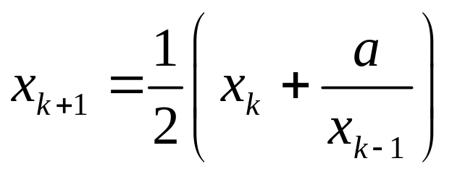
Задача1
Function Rut(x0,x1,a,e:extended):extended;
Var x,d:extended;
begin
repeat
x:=0.5*(x1+a/x0);
d:=abs(x-x1);
x0:=x1;
x1:=x;
until d<e;
result := x;
End;
.......
Y:=rut(1,1,4,1e-5);

Slide 2
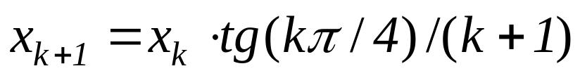
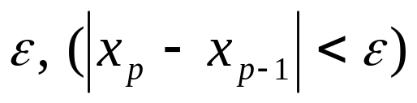
Задача2
Function Lim(x0,eps:extended; var p:word):extended;
begin
k:=0; Repeat k:=k+1;
x:=x0*tan(k*pi/4)/(k+1);
d:=abs(x-x0);
x0:=x;
Until(d<eps)or(k>10);
if k≤10 then
begin result:=x; p:=k end
else
begin result:=x; p:=0 end;
End;
.......
Y:=Lim(4,0.01,p);
if p=0 then write(‘нет сходимости’);

Slide 3
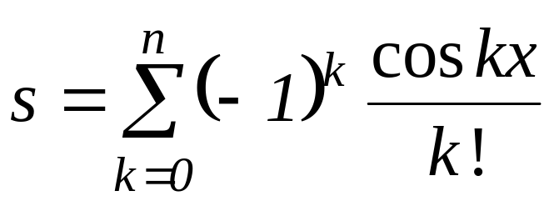
Задача 3
Procedure
sum(x:extended;n:word; var s:extended):extended;
Var k:word; s,c:extended;
Begin s:=1;c=1;
For k:=1 to n do
begin
c:=-c/k;
s:=s+c*cos(k*x);
end;
result := s;
End;
.......
sum(2,5,sv);

Slide 4
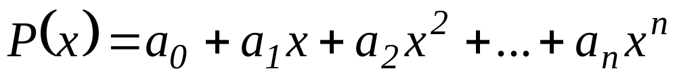
Задача 5
P(x)=a₀+x(a₁+x⋅(a₂+x(a₃+...x(a_{n-2}+x(a_{n-1}+x⋅a_{n}))..).
Type mas=array[0..100] of extended;
Function
Pol(const a:mas;x:extended;n:word):extended;
Var k:word; p:extended;
Begin
p:=a[n];
For k:=n-1 downto 0 do
p:=p*x+a[k];
result := p;
End;
.......
Y:=pol(a,1,5);

Slide 5
Задача 6
Вычисление суммы или произведения (в зависимости от значения булевской переменной bl) цифр натурального десятичного числа N.
Function SmPr(n:word;bl:boolean):extended;
Var cha,ost:word;
begin
If bl then s:=0 else s:=1;
Cha:=N;
repeat
Ost:=Cha mod 10;
If bl then s:=s+ost else s:=s*ost;
Cha:=cha div 10;
Until cha=0;
result := s;
End;
.......
Y:=SmPr (387,bl);

Slide 6
Задача 7
Имеется ли в записи трехзначного целого числа N ровно две одинаковые цифры
Function Bn3(n:word):boolean;
Var c1,c2,c3:word;
begin
c3:=n mod 10;
c2:=(n div 10) mod 10;
c1:=(n div 100)
result := ((c1=c2) and (c3<>c1))
or ((c1=c3) and (c2<>c1))
or ((c2=c3) and (c1<>c2));
End;
.......
Y:=Bn3 (387);

Slide 7
Задача 8
Вычисление числа М, получаемого из заданного натурального числа N перестановкой местами первой и последней его цифр
N=c_{k}10^{k}+c_{k-1}10^{k-1}+…….+c₁10+c₀
Function N1k(n:word):boolean;
Var c0,ck,cha,k:word;
begin
k=1; cha:=n div 10;
while cha>=10 do
begin inc(k); cha:=cha div 10; end;
c0:= n mod 10; ck:=cha;
result:=n-ck*power(10,k)-c0+c0*power(10,k)+ck;
End;
.......
Y:=N1k (387);

Slide 8
Задача 9
Вычисление числа М, получаемого из заданного натурального числа N заменой порядка следования его цифр
N=c_{k}10^{k}+c_{k-1}10^{k-1}+…….+c₁10+c₀
Function Nrv(n:word):boolean;
Var s,cha,ost:word;
begin
Cha:=N; s:=0;
repeat
Ost:=Cha mod 10;
s:=s*10+ost;
Cha:=cha div 10;
Until cha=0;
result := s;
End;
.......
Y:=N1k (387);

Slide 9
Задача 11
Вычисление наибольшего общего делителя d и наименьшего общего кратного k двух натуральных чисел M и N.
Procedure Nodk(m0,n0:word; var D,K);
Var m,n:word;
begin
if n0>=m0 then begin m:=m0; n:=n0 end
else begin n:=m0; m:=n0 end;
d:= n mod m;
While d <> 0 do
Begin
n:=m;
m:=d;
d:=n mod m;
end;
K:=d*(n div d)*(m div d);
End;
.......
Nodk (38,52,d,k);

Slide 10
Задача 12
Является ли натуральное число N простым .
Function prost(n):boolean;
Var k,n2:word;
begin
n2:=n div 2; k:=2;
While (n mod k <> 0) or (k<=n2) do Inc(k);
if k>n2 then result:=true else result:=false;
End;
.......
Bl:=prost (57);

Slide 11
Вывод графика функции f(x) на интервале [a, b] с шагом h=(b-a)/n
Задача 13
Type fun=function(x:extended):extended;
procedure Graf(a,b:extended;n:word;f:fun;c:Tchart);
var h,x,y:extended;
i:word;
begin
C.SeriesList[0].Clear;
h:=(b-a)/n;
x:=a;
for i:=1 to n do begin
y:=f(x);
C.SeriesList[0].AddXY(x,y);
x:=x+h;
end;
end;
Graf(0,1,40, myf,Form1.chart1);

Slide 12
Табуляция функции f(x) на интервале [a, b] с шагом h=(b-a)/n.
Задача 14
Type fun=function(x:extended):extended;
procedure Tabf(a,b:extended;n:word;f:fun;M:Tmemo);
var h,x,y:extended;
i:word;
begin
h:=(b-a)/n;
x:=a;
for i:=1 to n do begin
y:=f(x);
M.Lines.Add(FloatToStrF(x,fffixed,6,2)+’ ’
+FloatToStrF(y,fffixed,6,2));
x:=x+h;
end;
end;
Form1.Memo1.Lines.Add(’ x y’);
Tabf(0,1,40, myf,Form1.Memo1);

Slide 13
Вывод графика комплексной функции f(x) на интервале [a, b] с шагом h=(b-a)/n
Задача 15
Type fun=function(x:extended):complex;
procedure Grafc(a,b:extended;n:word;f:fun;c:Tchart);
var h,x:extended; y:complex;
i:word;
begin
C.SeriesList[0].Clear;
C.SeriesList[1].Clear;
h:=(b-a)/n;
x:=a;
for i:=1 to n do begin
y:=f(x);
C.SeriesList[0].AddXY(x,y);
C.SeriesList[1].AddXY(x,y);
x:=x+h;
end;
end;
Grafc(0,1,40, myfc,Form1.chart1);

Slide 14
Unit Cmplx; Задача 15
Interface
Type Complex=record
re,im:extended
end;
function Mulc(x,y:Complex):Complex;
function myfc(x:extended):Complex;
Implementation
function Mulc(x,y:Complex):Complex;// x*y
begin
Mulc.re:=x.re∗y.re-x.im∗y.im;
Mulc.im:=x.re∗y.im+x.im∗y.re;
end;
function myfc;
var a,b:complex;
begin
a.re:=2; a.im:=x;
b.re:=x; b.im:=-2;
result:=mulc(a,b);
end;
end

Slide 15
Минимум функции f(x) на интервале [a, b] с шагом h=(b-a)/n.
Задача 16
Type fun=function(x:extended):extended;
function minf(a,b:extended;n:word;f:fun):extended;
var h,x,y,y1:extended;
i:word;
begin
h:=(b-a)/n;
x:=a; y1:=f(x);
for i:=1 to n do begin
x:=x+h;
y:=f(x);
if y<y1 then y1:=y;
end;
end;
ymi:= minf(0,1,40,myf);

Slide 16
Задача 17
Вывод окружности красного цвета на зеленом фоне радиуса R и отображение точки с координатами (x,y). (центр окружности совместить с центром окна Image, физическая координата угла прямоугольника (x₀,y₀))
Обращение
Sircl(0,0,1.26,1,0.8,h,Image1,bl);

Slide 17
Задача 17
Procedure Sircl(x0,y0,R, x, y,h:real;Image:TImage;
var bl:boolean);
Var px,py,pR:word; xc,yc:extended;
Begin
Pxc:=Image.Width div 2; Pyc:=Image.Height div 2;
xc:=x0+h*Pxc; yc:=y0+h*Pyc;
px:=round((x-x0)/h);
py:=2*Pyc-round((y-y0)/h);
pR:=round(R/h);
With Image.Canvas do begin
Brush.Color:=ClGreen;
Pen.Color:=ClRed;
Pen.Width:=4;
Ellipse(Pxc-pR,Pyc-pR,Pxc+pR,Pyc+pR);
Brush.Color:=ClRed;
Ellipse(px-4,py-4,px+4,py+4);
End;
If sqr(x-xc)+sqr(y-yc)<R then bl:=true
else bl:=false;
End;

Slide 18
Нахождение номера максимального или минимального значения в динамическом массиве.
Задача 21
Type
Tms=array[1..1] of extended;
pms=^Tms;
function minA(a:pms;n:word):word;
Var i:word;
begin
Im:=1;
for i:=2 to n do
if a[i]>a[Im] then Im:=i;
Result:=im;
end;
mt:=sizeof(extended); n:=
GetMem(a,mt*n);
for i:=1 to n do a[i]:=;
mi:= minA(a,n);
FreeMem(a,mt*n);

Slide 19
Сортировка по возрастанию одномерного динамического массива a из n элементов методом пузырька
Задача 22
Type
Tms=array[1..1] of extended;
pms=^Tms;
procedure sortA(var a:pms;n:word):word;
Var i,j:word;
begin
for i:=2 to n do
for j:=n downto i do
if a[j-1]>a[j] then
begin
r:=a[j];
a[j]:=a[j-1];
a[j-1]:=r;
end;
end;

Slide 20
Задача 22
mt:=sizeof(extended);
n:=
GetMem(a,mt*n);
for i:=1 to n do
a[i]:=StrToFloat( StringGrid1.cell[i,0]);
SortA(a,n);
for i:=1 to n do
StringGrid2.cell[i,0]:=Floattostr(a[i]);
FreeMem(a,mt*n);

Slide 21
Вставка в отсортированный массив А из n элементов нового элемента с не изменяя упорядоченности
Задача 25
Type
Tms=array[1..1] of extended;
pms=^Tms;
procedure vstcA(var a:pms;n:word;c:extended):word;
Var i:word;
begin
i:=n;
while (a[i]>c) and (i>1) do
begin
a[i+1]:=a[i]; i:=i-1;
end;
a[i+1]:=c;
end;

Slide 22
Задача 25
mt:=sizeof(extended);
n:=
GetMem(a,mt*(n+1));
for i:=1 to n do
a[i]:=StrToFloat( StringGrid1.cell[i,0]);
c:= StrToFloat(edit1.text);
SortA(a,n,c);
for i:=1 to n+1 do
StringGrid2.cell[i,0]:=Floattostr(a[i]);
FreeMem(a,mt*(n+1));

Slide 23
Удаление из массива a1...an элементов, равных с не нарушая упорядоченность и сдвигая оставшиеся элементы на место удаленных
Задача 27
Type
Tms=array[1..1] of extended;
pms=^Tms;
procedure vstcA(var a:pms;var n:word;c:extended);
Var i,j:word;
begin
j:=0;
for i:=1 to n do
if c<>a[i] then
begin
j:=j+1; a[j]:=a[i]
end;
n:=j;
end;

Slide 24
Задача 27
mt:=sizeof(extended);
n:=
GetMem(a,mt*n);
for i:=1 to n do
a[i]:=StrToFloat( StringGrid1.cell[i,0]);
c:= StrToFloat(edit1.text);
SortA(a,n,n1,c);
for i:=1 to n1 do
StringGrid2.cell[i,0]:=Floattostr(a[i]);
FreeMem(a,mt*n);

Slide 25
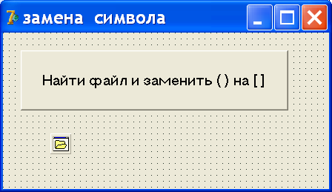
№28 Составить и оформить в виде отдельного модуля подпрограмму замены в текстовом файле символа (х) на символ (y)

Slide 26
№28 подпрограмма
type
Tfl=file of char;
Procedure zam(var fl:Tfl;x,y:char);
var ch:char;
begin
while not eof(fl) do
begin
read(fl,ch);
if ch=x then begin
seek(fl,filepos(fl)-1);
write(fl,y);
end;
end;
end;

Slide 27
№28 Программа
procedure TForm1.Button1Click(Sender: TObject);
var fl:Tfl;
FilName:string;
begin
if OpenDialog1.Execute then begin
FilNameD:=OpenDialog1.FileName;
AssignFile(fl,FilName);
Reset(fl);
zam(fl,'(','[');
seek(fl,0);
zam(fl,')',']');
closefile(fl);
end; //open
end;

Slide 28
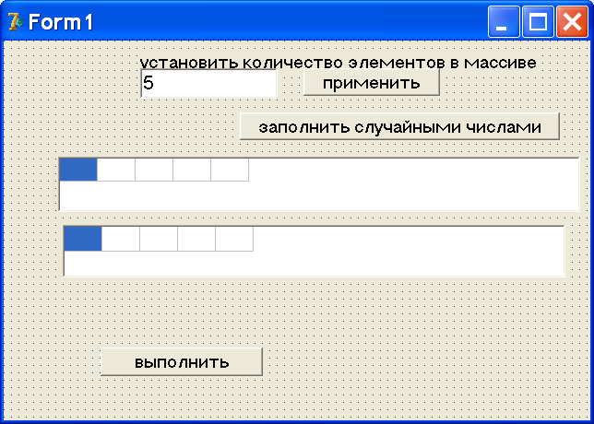
№29 удаление из динамического массива a из n целых чисел всех четных чисел сдвигая оставшиеся элементы на место удаленных

Slide 29
№29 подпрограмма
Procedure delch(var a:pmas;n:word;
var n1:word);
var i,j:word;
begin
j:=0;
for i:=1 to n do
if odd(a[i]) then
begin
j:=j+1; a[j]:=a[i]
end;
n1:=j;
end;

